Slide 1


Módulo
Prevención De Femicidios
Febrero, 2017

Slide 2




PÚBLICO OBJETIVO
Mujeres Mayores de 15 años
Sospecha De Victimas de Violencia
Consentimiento Informado
Caso #157836250

Slide 3



PÚBLICO NO OBJETIVO
Sin consentimiento
Repositorio De Registros NO visibles

Slide 4




¿QUÉ ES UN CASO?
CASO
#157836250
Datos Personales
Ficha De Registro
Ficha EMPA
Exámenes
Agenda de Horas
Bitácora

Slide 5
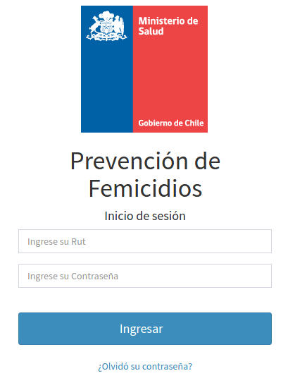
USUARIOS
Enfermera
Ingreso de paciente en el módulo
Especialista (Intersectorial e Intrasectorial)
Coordinar horarios de consulta
Ingresar resultados de visita de la paciente
Gestor De Casos
Monitorear casos regionales
Realizar acciones de protección y rescate
Gestor Nacional
Administrador nacional de los hospitales
Administrador de casos
Ingreso de resultados de exámenes
Realización de examen EMPA de la paciente
Laboratorio
Ingreso de Resultados
Médico
Revisión resultados de exámenes
Indicar Plan de Tratamiento
http://200.55.194.54:8001/prevencion/

Slide 6
Flujo Del Proceso
Sospecha Victima de Violencia
Isapre
Sin Consentimiento
REGISTRO NO VISIBLE
Ingreso De Paciente a Urgencias
Tratar Motivo de la consulta
Ingresar datos al módulo
Registrar en Repositorio (automático)

Slide 7

Flujo Del Proceso
Mujer Mayor 15 años
Fonasa B
Consentimiento
Sospecha Victima Violencia
GRUPO DE CONTROL
Ingreso De Paciente a Urgencias
Tratar Motivo de la consulta
Ingresar datos al módulo
Realizar 1° EMPA
Ingresar Resultados exámenes
Indicar Plan de Tratamiento
Realizar 2° EMPA

Slide 8

Flujo Del Proceso
Mujer Mayor 15 años
Fonasa B
Consentimiento
Sospecha Victima Violencia
GRUPO DE TRATAMIENTO
Gestor de casos
Ingreso De Paciente a Urgencias
Tratar Motivo de la consulta
Ingresar datos al módulo
Realizar 1° EMPA
Ingresar Resultados exámenes
Indicar Plan de Tratamiento
Agendar Hora con Especialista
Realizar Seguimiento
Realizar 2° EMPA

Slide 9
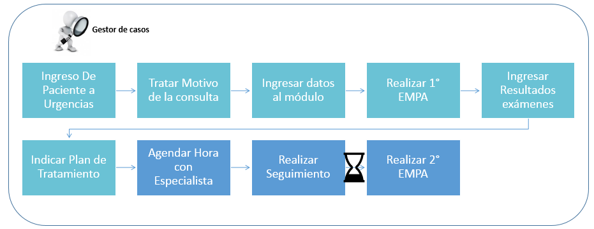

Flujo Del Proceso
Mujer Mayor 15 años
Fonasa B
Consentimiento
Sospecha Victima Violencia
CONFIRMACIÓN VIOLENCIA DE GÉNERO (GRUPO TRATAMIENTO)
En cualquier parte del flujo del proceso
Confirma Violencia Género
Formulario de Identificación de Agresor
Abrir Ficha Psicosocial
Agendar Hora con Especialista
Derivación Intrasectorial

Slide 10
Módulo
Prevención De Femicidios
Febrero, 2017

